Slide 1
Comisión de Uso de Suelo Septiembre 2, 2019
Proyecto Vial Barrio Sisapungo

Slide 2
Agenda
Antecedentes
Proyecto Anillo Vial
Posición Barrio Sisapungo
Campaña para impedir que se brinde una solución vial al Barrio Sisapungo
Barrio Sisapungo, conclusión
Desarrollo del sector

Slide 3
1. Antecedentes
QUINTA NORMA – Barrio Sisapungo
En diciembre de 1969, luego de la partición de la Quinta Norma, cuyos propietarios fueron los herederos de Heleodoro Salazar Soria, se estableció voluntariamente el camino de servidumbre que bordea a la quebrada Rumihuayco para que cada uno de los herederos tenga acceso a sus lotes heredados. (Anexo I mapa 1998) Foto IGM 1998.pdf
Posteriormente, el heredero Sr. Alfredo Salazar Osorio enajenó y vendió su propiedad a diferentes personas con derechos y uso del camino de servidumbre y cuyos lotes son los que actualmente se conoce como “Barrio Sisapungo”. (Mapa Sisapungo) MAPA BARRIO SISAPUNGO.pdf
Los actuales propietarios de los diferentes lotes del Barrio Sisapungo han venido usando dicho camino de servidumbre desde hace aproximadamente 30 años para su respectivo ingreso, ya que nunca existió otro acceso a los mismos, aseveración que puede ser demostrada mediante escrituras y fotografías aéreas, al menos desde el año 1985. El camino de servidumbre es conocido como “Pasaje Salazar”. (Anexo I)
El único ingreso al Pasaje Salazar es por la Ruta Viva (Km 9.3); antes de su existencia se ingresaba por la calle Guayaquil, el Pasaje Salazar era la continuación de dicha calle. INGRESO KM 9.3.jpg

Slide 4
Antecedentes II
El Barrio Sisapungo inicia en la propiedad del Sr. Henricus Derks y termina en los linderos de las propiedades de las familias Buitrón e Hinojosa. MAPA BARRIO SISAPUNGO.pdf
En el Pasaje Salazar el único lote que no pertenece al Barrio Sisapungo, ya que no era parte del lote del heredero Alfredo Salazar Osorio, es propiedad del Sr. Francisco Borja desde el año 2005; a partir del año 2014, 9 años después, la comunidad del Barrio Sisapungo ha tenido problemas con el uso del camino de servidumbre, ya que dicho señor aduce que parte del mismo no es servidumbre sino que está dentro de su propiedad, desconociendo lo que establece el Código Civil al respecto, en especial el artículo 866 que reza: “Dividido el predio dominante cada uno de los nuevos dueños gozará de la servidumbre...”; por lo tanto, desconociendo así mismo, el uso que se lo ha dado por más de 30 años por parte de la comunidad. (Anexo II, mapa IGM 2005) Foto IGM 2005.pdf
Notes:
Mapas desde 1985 al 2005 evidencian que solamente existe un solo camino de servidumbre.

Slide 5
Antecedentes III, terreno Sr. Borja
Plano terreno PLANO TERRENO SR BORJA.pdf
Escrituras Compra Venta año 2005
Portada Compra venta Borja.pdf
Hoja 2 compra venta Borja.pdf
Hoja 3 compra venta Borja.pdf
Hoja 4 compra venta Borja.pdf
Oficio N° 3579-DGT-TV-2014, respuesta de AZT a Sr. Borja RESPUESTA AZT A ESCRITO DE BORJA.pdf
Notes:
Nace un pedido a AZT sobre una base inexistente, Alternativa 2

Slide 6
Antecedentes IV, Alternativa 2
Oficio N° AMZT-2017-0001399 (Alfonso Muñoz refiere)
Notes:
Nace un pedido a AZT sobre una base inexistente, Alternativa 2. Nunca existió acceso desde la calle Carchi.

Slide 7
2. Proyecto Anillo Vial AZT
Ante el crecimiento poblacional que está enfrentando el sector en general, la Administración Zonal de Tumbaco (AZT) presentó en el año 2014 un proyecto de Anillo Vial que conectaría la Ruta Viva con la calle Carchi, ingresando por el Pasaje Salazar (camino de servidumbre) hacia la calle Paseo del Campo y de allí hacia la calle Carchi. Luego de revisar el expediente, dicho Proyecto obtuvo el Dictamen Favorable de La Comisión de Uso de Suelo, mediante informe número IC-2017-007, en sesión celebrada el 16 de enero de 2017. 9. IC-2017-007 COMISION USO DE SUELO FAVORABLE.pdf
Extraña sobremanera que luego de dicho Dictamen Favorable, posteriormente, tanto el Sr. Borja como el Sr. Derks, sigan intentando que no se apruebe el Proyecto propuesto por la AZT en la cual los exadministradores Zonales Andrea Hidalgo, Alfonso Muñoz, Martha Egas y Roberto Aguilar, en audiencias y en informes escritos, se han pronunciado de manera favorable.

Slide 8
Proyecto Anillo Vial AZT, continuación
Extraña que luego de haberse obtenido informes favorables de todas las instancias involucradas, incluyendo todas aclaratorias que se han pedido, ahora Movilidad recomiende “que se archive el proyecto” o peor aún, la exadministradora Zonal Sofía Castillo, antes de terminar sus funciones, en Oficio No. AMZT-2019-00056, de marzo 12 marzo 2019 emite criterio “…no favorable para intervención inmediata...” en Sisapungo.
Oficio No SM-0293-2019 (Alfredo León Banderas) DERKS MUNICIPIO INFORME DE ARCHIVO DE PROYECTO rev JCA.pdf
Informe Técnico No. SM-DMPPM-009/2019 (Juan Carlos Calderón S.)
Notes:
Por el sólo pedido de H. Derks, a nombre de Sisapungo (Resiste), por posible destrucción de viviendas, Pulmón Verde, Retiro de Portón, Redes Sociales. Movilidad recomienda archivar por DESACUERDO ENTRE MORADORES

Slide 9
Proyecto Anillo Vial AZT, continuación
Informe Técnico No. SM-DMPPM-009/2019 (Juan Carlos Calderón S.)
Notes:
Cómo puede argumentar que no se han ejecutado la 1 o 2 si no han sido aprobadas por Concejo. Quien no permitió el paso, seguramente fue Derks.

Slide 10
Proyecto Anillo Vial AZT, continuación
Informe Técnico No. SM-DMPPM-009/2019 (Juan Carlos Calderón S.)
Notes:
Falso, Posición firme de la mayoría frente a Alternativa 2. Ejercer Derecho Constitucional, si ya está el proyecto, por Derechos ya se debe proceder.

Slide 11
Proyecto Anillo Vial AZT, continuación
Informe Técnico No. SM-DMPPM-009/2019 (Juan Carlos Calderón S.)
Notes:
Dice que no favorece a la movilidad pública, y qué en el FUTURO?, obvio, es vía cerrada ahora; sin embargo, sí favorece a Sisapungo, obvio, la solución propuesta por la AZT es para este Barrio y proyección futura. SERVICIOS BÁSICOS, ALCANTARILLADO, SEGURIDAD, CONTAMINACIÓN. DEMOSTRAR QUE SÍ EXISTE UN ACUERDO MAYORITARIO

Slide 12
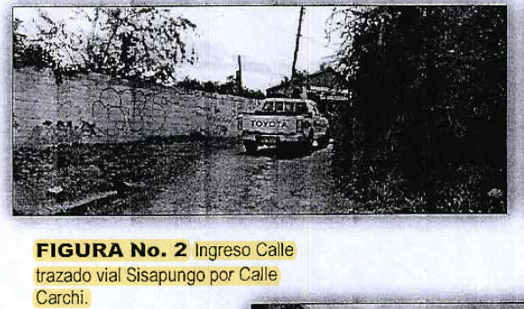
Proyecto Anillo Vial AZT, continuación
Oficio No. AMZT-2019-00056 (Sofía Castillo) Oficio No. AMZT-2019-561 MARZO 2019 OJO NO FAVORABLE.pdf
NO EXISTE PASO DESDE CALLE CARCHI, EL TEXTO NO CORRESPONDE A LA FOTO
Notes:
Dice que no favorece a la movilidad pública, y qué en el FUTURO?, obvio, es vía cerrada ahora; sin embargo, sí favorece a Sisapungo, obvio, la solución propuesta por la AZT es para este Barrio y proyección futura. SERVICIOS BÁSICOS, ALCANTARILLADO, SEGURIDAD, CONTAMINACIÓN. DEMOSTRAR QUE SÍ EXISTE UN ACUERDO MAYORITARIO

Slide 13
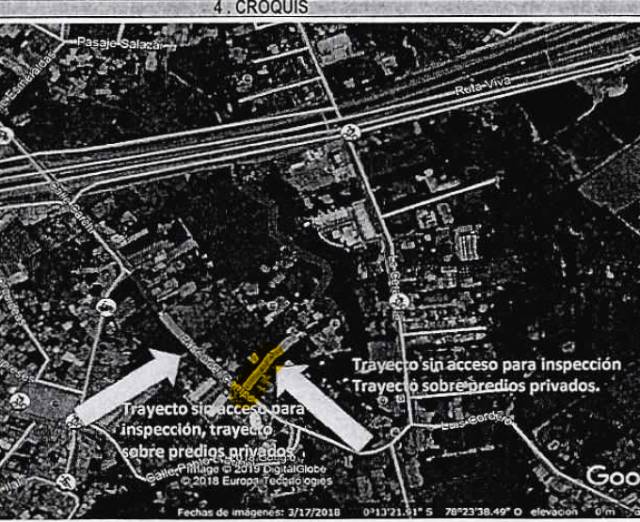
Proyecto Anillo Vial AZT, continuación
Oficio No. AMZT-2019-00056 (Sofía Castillo) Oficio No. AMZT-2019-561 MARZO 2019 OJO NO FAVORABLE.pdf
Notes:
Dice que no favorece a la movilidad pública, y qué en el FUTURO?, obvio, es vía cerrada ahora; sin embargo, sí favorece a Sisapungo, obvio, la solución propuesta por la AZT es para este Barrio y proyección futura. SERVICIOS BÁSICOS, ALCANTARILLADO, SEGURIDAD, CONTAMINACIÓN. DEMOSTRAR QUE SÍ EXISTE UN ACUERDO MAYORITARIO

Slide 14
Proyecto Anillo Vial AZT, continuación
Oficio No. AMZT-2019-00056 (Sofía Castillo) Oficio No. AMZT-2019-561 MARZO 2019 OJO NO FAVORABLE.pdf
Nuevamente existe una contradicción en la AZT ante propuesta presentada por esta misma Zonal en 2014. Lo peor, no proponen ninguna solución vial para el Barrio Sisapungo, violando, incluso, nuestros derechos constitucionales.
Notes:
Dice que no favorece a la movilidad pública, y qué en el FUTURO?, obvio, es vía cerrada ahora; sin embargo, sí favorece a Sisapungo, obvio, la solución propuesta por la AZT es para este Barrio y proyección futura. SERVICIOS BÁSICOS, ALCANTARILLADO, SEGURIDAD, CONTAMINACIÓN. DEMOSTRAR QUE SÍ EXISTE UN ACUERDO MAYORITARIO

Slide 15
3. Posición Barrio Sisapungo
El Sr. Henricus Gertrudis Hermanus Maria Derks NO representa al Barrio Sisapungo sino solamente a sus propios intereses, habla ilegalmente a nombre del Barrio, confunde con falsedades a las autoridades y engaña en las redes sociales.
En Oficio N° AMZT-2017-001399 724, del 13 de junio 2017, del Ing. Alfonso Muñoz Peñaherrera (Administrador Zonal de Tumbaco), refiere lo siguiente:
Notes:
TRES cosas: 1. APOYO 2. COMUNICACIONES Y DOCUMENTOS ALTERADOS, FIRMAS QUE NO CORRESPONDEN 3. HABLA ILEGALMENTE A NOMBRE DEL BARRIO

Slide 16
Posición Barrio Sisapungo, continuación
Por pedido de la exconcejal Susana Castañeda, en audiencia en la AZT, los propietarios del Barrio Sisapungo y los propietarios que tienen sus ingresos por la calle Paseo del Campo, nos reunimos para evaluar cuál de las dos alternativas apoyamos: la Alternativa 1 o 2, ésta emitida a raíz de un pedido del Sr. Francisco Borja. En audiencia presidida por la exadministradora Zonal de Tumbaco, Dra. Martha Egas, celebrada en la AZT el día 30 de octubre del 2017, se expresó que la mayoría apoyamos la Alternativa 1 frente a la Alternativa 2. Dicha posición consta en la grabación que se realizó en la audiencia y con seguridad debe constar en el Acta escrita.
Luego de una visita del Arq. Roberto Aguilar al Barrio Sisapungo y alrededores, nuevamente se ratifica el apoyo a la Alternativa 1 en el numeral “8” y literal “e” en el Acta entregada a dicho exadministrador Zonal de Tumbaco el 9 de mayo 2018, mediante Ticket N° 2018-0070085, Acta respaldada con firmas de la mayoría de propietarios. (Anexo III) ACTA ENTREGADA AL ARQ AGUILAR.pdf
Notes:
TRES pruebas de que la mayoría apoyamos la propuesta de la AZT.

Slide 17
4. Campaña para impedir que se brinde una solución vial al Barrio Sisapungo
Con lo expuesto anteriormente, queda claro que el Sr. Henricus Derks no es la voz autorizada para pronunciarse a nombre del Barrio, que ha presentado información alterada, firmas falsas y se ha tomado la libertad de hablar y hacer solicitudes en nombre del Barrio, con la finalidad de que no se brinde una solución vial al Barrio Sisapungo.
En Oficio de la AZT se pone de manifiesto que el Sr. Derks tiene una construcción ilegal, pues no respeta el retiro de vía ni de quebradas. Es evidente que tiene sus intereses particulares por lo cual se opone a cualquier solución vial que afecte a su predio. En Oficio N° AMZT-2017-001399 724, del 13 de junio 2017, del Ing. Alfonso Muñoz Peñaherrera (exAdministrador Zonal de Tumbaco), refiere lo siguiente:

Slide 18
En Oficio N° AMZT-2017-001399 724, del 13 de junio 2017, del Ing. Alfonso Muñoz Peñaherrera (exAdministrador Zonal de Tumbaco), incluye el siguiente gráfico de afectaciones: El Sr. Derks se opone por intereses particulares? Prevalecen sobre la mayoría?
Notes:
Por intereses particulares el Sr. Derks se opone; otro predio afectado está es posición expectante, también por intereses particulares.

Slide 19
Sr. Derks pide archivo del Proyecto y uso de vía inexistente
. En comunicación No: 70-2018-Sisapungo-HD, el 13 de diciembre 2018, dirigida al exalcalde Dr. Mauricio Rodas, pide el Archivo definitivo del Proyecto, que extrañamente le dan trámite con informe favorable a su petición. También pide:
Insiste, bajo falsedad, que existe una vía del Pasaje Salazar hacia la calle Paseo del Campo, a través del predio del Sr. Loquvam.
Informes contradictorios de la Secretaría de Movilidad y AZT. Cómo así? Es por demás extraño.
Notes:
Están dispuestos Bajo juramento quienes han residido en Sisapungo a decir que nunca hubo paso por el predio de Loquvam.

Slide 20
5. Barrio Sisapungo, conclusión
Con lo expuesto en los numerales 3.2, 3.3 y 3.4 queda demostrado que el argumento “por diferencias entre los propietarios del Barrio”, con el que el Informe de Movilidad recomienda el archivo del proyecto, no tiene sustento pues con evidencias hemos probado que existe una posición favorable de la mayoría del Barrio Sisapungo frente al proyecto presentado originalmente por la AZT.

Slide 21
6. Desarrollo del Sector
MINIMARKET CERAMICA.jpg
VIVIENDAS RUTA VIVA Y PSJE SALAZAR.jpg
CENTRO COMERCIAL CARCHI.jpg
EDIFICIO CON 17 FAMILIAS 30 VEHICULOS.jpg
NUEVAS CASAS CERAMICA TRAS EDIFICIO.jpg
CASAS ALREDEDOR 1.jpg
CASAS ALREDEDOR 2.jpg
CASAS ALREDEDOR 3.jpg
PIZARRA PARED DERKS.jpg
PREDIOS CON NUMERO MUNICIPAL 1.jpg
PREDIOS CON NUMERO MUNICIPAL 2.jpg

